Slide 1
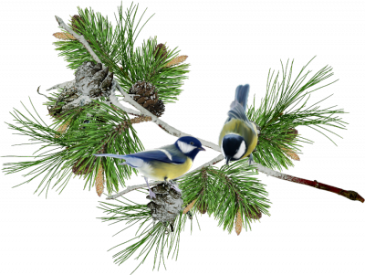
Педсовет № 2
Тема: «Формула здоровья»
Цель: поиск путей оптимизации системы мер по охране и укреплению здоровья детей.

Slide 2

«Азбука здоровья»
План:
1 Часть. Аналитическая.
1. О выполнении решения предыдущего педсовета.
2. Итоги тематического контроля: «Условия организации физкультурно-оздоровительной работы в ДОУ».
3. Результаты тестирование педагогов на тему: «Становление физической культуры дошкольников» и родителей на тему: «Здоровый образ жизни».
2 Часть. Практическая.
2.1. Введение в проблему: «Оздоровительная работа в ДОУ» - методическая служба.
2.2. Выступление педагогов МАДОУ № 9 с опытом работы:
- «Система работы по формированию здорового образа жизни детей дошкольного возраста» - инструктор по физической культуре Коротаева Г.Ш.
- «Взаимодействие ДОУ и семьи по вопросам сохранения и укрепления здоровья детей» - воспитатель Машковцева Е.В.
- «Системный подход к сохранению и укреплению здоровья детей как результат профессиональной компетентности педагога» - воспитатель Туленина С.П.
2.3. Обсуждение вопроса: «Эффективные методы снижения заболеваемости воспитанников МАДОУ № 9». Выдвижение и анализ идей с помощью приема «Дерево предсказаний» - методическая служба.
2.4. Деловая игра «Время шоу» - методическая служба.
3 Часть. Заключительная.
3.1. Разное.
3.2. Решение педсовета.

Slide 3

1 Часть. Аналитическая.
Итоги тематического контроля на темы:
«Условия организации физкультурно-оздоровительной работы в группе» - группах № 8, 9.
«Организация и эффективность работы по развитию у детей двигательной активности в режиме дня» в группах № 4, 3.
«Состояние воспитательно-образовательной работы по ФИЗО» в группах № 7, 6

Slide 4
Результаты тестирование педагогов на тему: «Становление физической культуры дошкольников»
1. Знакомы ли вы с анамнезом развития своих воспитанников при поступлении в ДОУ? 100%
2. Дайте научную формулировку понятия здоровье согласно Всемирной организации здравоохранения? 100%
3. Что такое «технология»? 100%
4. Как вы определите понятие здоровьесберегающие технологии? 100%
5. Какую цель преследуют здоровьесберегающие технологии в дошкольном образовании? 100%
6. Какие виды здоровьесберегающих технологий используете в ДОУ?
Медико-профилактические 83%.
Физкультурно-оздоровительные 89%.
Технологии обеспечения социально-психологического благополучия ребенка 28%.
Валеологического просвещения родителей 33%.
Здоровьесберегающие образовательные технологии в детском саду 17%.
7. Какие элементы медико-профилактической технологии вы используете?
Организация мониторинга здоровья дошкольников 11%
Организация и контроль питания детей раннего и дошкольного возраста 17%.
Физическое развитие дошкольников 83%; Закаливание 78%
Организация профилактических мероприятий в детском саду 50%
Организация контроля и помощь в обеспечении требований СанПиН 17%
Организация здоровье сберегающей среды в ДОУ 61%
8. Какие составляющие элементы входят в физкультурно-оздоровительные технологии?
Развитие физических качеств, двигательной активности 94%; Становление физической культуры дошкольников 22%;
Дыхательная гимнастика 67%; Массаж и самомассаж 28%;
Профилактика плоскостопия и формирование правильной осанки 78%,
Воспитание привычки к повседневной физической активности и заботе о здоровье 22%.
9. Какую работу проводят педагоги для обеспечения благоприятной обстановки в группах образовательного учреждения 100%
10. Перечислите технологии валеологии информационного просвещения родителей?
Беседы 83%
Папки-передвижки 89%.
Личный пример педагога 28%.
Нетрадиционные формы работы с родителями 56%.
Практические показы и другие формы работы 44%.
11. Какие виды здоровьесберегающих технологий в ДОУ вы используете?
Технологии сохранения и стимулирования здоровья 37%
Технологии обучения ЗОЖ 33%
Коррекционные технологии 17%

Slide 5
Результаты тестирование родителей на тему: «Здоровый образ жизни»
1. Как Вы оцениваете состояние здоровья своего ребенка? а) хорошее 56%; б) нормальное 42%, в) плохое 2 %
2. Как часто Вы проверяете состояние здоровья своего ребенка?
а) раз в месяц 30 %, б) раз в полгода, 34% в) раз в год 22% ; г) в этом нет необходимости 14%
3. Вы занимаетесь физкультурой и спортом?
а) постоянно 24%; б) часто 35%; в) очень редко 33%, г) не занимаюсь 8%.
4. Ваш ребенок занимается физкультурой и спортом?
а) постоянно 23% ; б) часто 51%, в) очень редко 18%, г) не занимается 8%.
5. Как Вы относитесь к употреблению спиртных напитков?
а) считаю недопустимым 29%,
б) возможно умеренное употребление во время праздников 40%,
в) это недопустимо в присутствии ребёнка 27%,
г) не считаю это проблемой 4%.
6. Как Вы относитесь к курению?
а) это вредная привычка 67%,
б) это недопустимо в присутствии ребёнка 27%,
в) не считаю это проблемой 6%.
7. Считаете ли Вы свое питание рациональным?
а) да 38%, б) отчасти 45%, в) нет 8%, г) затрудняюсь ответить 9%.
8. Считаете ли Вы питание своего ребенка вне детского сада рациональным?
а) да 40%, б) отчасти 43%, в) нет 8%, г) затрудняюсь ответить 9%.
9. Какой отдых Вы предпочитаете для ребенка?
а) на море 55%, б) дома, 19% , в) в санатории 8%, г) в деревне 13%, д) другое 5%.
10. Как Ваши дети проводят досуг?
а) у бабушки 56%, б) гуляют во дворе 32%, в) смотрят телевизор 8%, г) с друзьями 4%.
11. Вы знаете, что значит вести здоровый образ жизни?
а) да 91%, б) нет 5%, в) затрудняюсь ответить 4%.
12. Откуда Вы получаете знания о здоровом образе жизни?
а) из специальных книг 30%, б) из средств информации 67%, в) из беседы 1%, г) в детском саду 2%.
13. Вы прививаете здоровый образ жизни своим детям? а) да 84%, б) затрудняюсь ответить 16%.
14. Если прививаете, то каким образом? а) с помощью бесед 41%, б) личным примером 29%, в) совместно 30%.
15. Какие консультации Вы хотели бы получить по поводу физического развития Вашего ребенка?
Не нуждаются в консультациях родители из групп № 10, 2, 4, 9, 8.
Консультация о том, как начинать закаливать детей? гр. № 5
Затрудняются ответить родители из гр. № 3.
Готовы получить любые консультации по ФИЗО родители из гр. № 1
Хотят увидеть занятия по плаванию родители из гр. № 6.
Необходимы консультации по ЗОЖ для гр. № 7

Slide 6
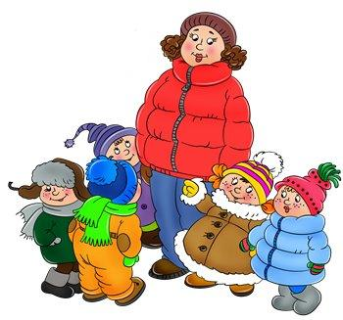
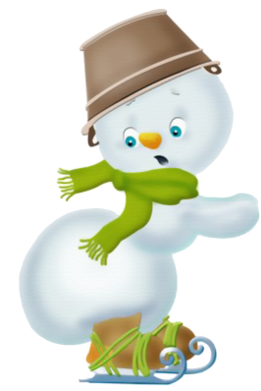
Результаты рисуночного теста детей 7-го года жизни на тему:
«Здоровье и болезнь» (авторы О.С. Васильева, Ф.Р. Филатов)
№ п/п | Группа № 1 ,4, 9, 10 | Уровень сформированности представлений о здоровье и болезни |  |  |  |  |  | Способ разделения листа на 2 части, отметить, какая часть больше
 |  | Здоровье Колич. /% |  |  | Болезнь Колич. /% |  |  | Рисунок «Здоровье» Колич. /% |  |  | Рисунок «Болезнь» Колич. /%
 | Фамилия, имя ребёнка
 |  | в/у | с/у | н/у | в/у | с/у | н/у | = | > | < | = | > | <
Подготовит. гр. № 1
12 детей |  | 3/25 | 9/75 | 0/0 | 1/8 | 11/92 | 0/0 | 6 | 2 | 4 | 6 | 4 | 2
Подготовит. гр. № 4
12 детей |  | 1/8 | 10/84 | 1/8 | 1/8 | 10/84 | 1/8 | 7 | 2 | 37 | 7 | 3 | 2
Подготовит. гр. № 9
8 детей |  | 1/14 | 7/86 | 0/0 | 2/24 | 5/63 | 1/13 | 2 | 3 | 3 | 2 | 3 | 3
Подготовит. гр. № 10
14 детей |  | 0/0 | 13/93 | 1/7 | 1/7 | 11/79 | 2/14 | 6 | 3 | 5 | 6 | 5 | 3
Всего по подготовит. гр. 1, 4, 9, 10
Всего: 46 детей |  | 5/12 | 39/85 | 2/3 | 5/12 | 37/80 | 4/8 | 21/ 46% | 10/ 22% | 15/ 32% | 21/ 46% | 15/ 32% | 10/ 22%

Slide 7

«Азбука здоровья»
Ведущими целями физкультурно-оздоровительной работы
в детском саду являются:
создание благоприятных условий для полноценного проживания ребенком дошкольного детства;
формирование основ базовой культуры личности;
развитие психофизических качеств в соответствии с возрастными и индивидуальными особенностями ребенка;
подготовка к жизни в современном обществе.

Slide 8
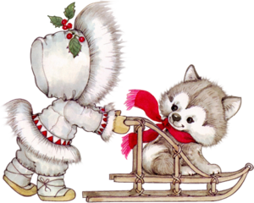

«Азбука здоровья»
Основные виды деятельности
по воспитанию и обучению дошкольников
(от 3-х до 8 лет):
игровая,
коммуникативная,
познавательно-исследовательская,
восприятие художественной литературы и фольклора,
самообслуживание и элементарный бытовой труд,
конструирование,
изобразительная,
музыкальная,
двигательная.

Slide 9
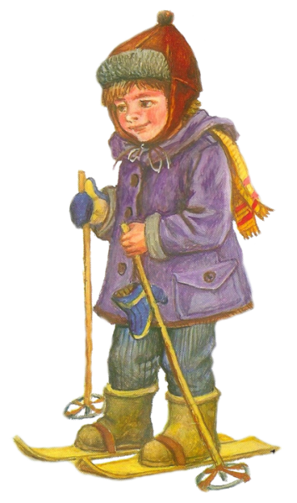
«Азбука здоровья»
Задачи физкультурно-оздоровительной работы:
заботиться о здоровье, эмоциональном благополучии каждого ребенка;
создать в группах атмосферы гуманного и доброжелательного отношения ко всем воспитанникам;
максимально использовать интеграцию разнообразных видов детской деятельности;
использовать вариативность образовательного материала;
воспитывать у детей уважительное отношение к результатам творчества;
обеспечить взаимосвязь в организации методов и подходов к воспитанию детей в условиях ДОУ и семьи;

Slide 10


«Азбука здоровья»
Составляющие профилактической работы в ДОУ:
облегченная одежда для детей в помещении детского сада;
соблюдение сезонной одежды детей на прогулке;
соблюдение температурного режима в течение дня;
выполнение ленивой или дыхательной гимнастики после сна
мытье рук по локоть прохладной водой;
правильная организация прогулок и их длительность;
неспецифическая профилактика респираторных заболеваний (прием аскорбиновой кислоты и смазывание носа оксолиновой мазью и в 3-е блюдо добавляем С-витамин).

Slide 11
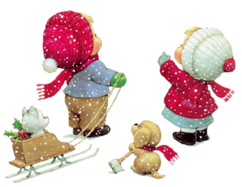
«Азбука здоровья»
Положительные и отрицательные факторы, влияющие на показатели заболеваемости:
снижение заболеваемости;
снижение числа пропусков на одного ребенка;
сокращение числа пропусков детодней по болезни.

Slide 12
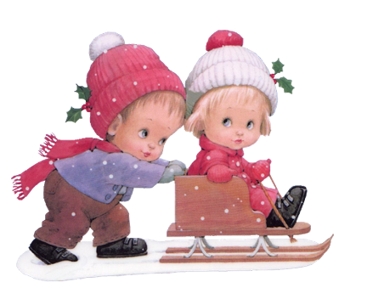
«Азбука здоровья»
Основная проблема детского сада - большое количество воспитанников с задержкой речевого развития - 26%. Причина: невысокая заинтересованность родителей в развитии речевых навыков детей.
За три квартала 2016 года детям сделаны следующие прививки: реакция Манту, профилактические прививки по возрасту АКДС, полиомиелит, РВ-кори, РВ-паротита, детям подготовительной к школе группы БЦЖ, вакцина для профилактики гемофильной и пневмококковых инфекций и против гриппа.

Slide 13
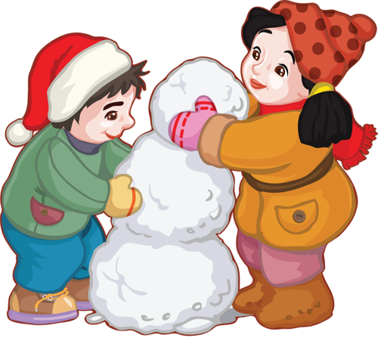
«Азбука здоровья»
В детском саду во время адаптационного периода для детей
создается щадящий режим:
сокращенный день для малыша;
повышенное внимание со стороны персонала группы.
У 93% детей адаптация протекает в легкой и средней степени тяжести.

Slide 14
Виды здоровьесберегающих технологий, реализуемых в МАДОУ № 9:
медико-профилактические;
физкультурно-оздоровительные;
социально-психологические;
здоровьесберегающие и здоровьеобогащающие педагогов ДО;
валеологического просвещения родителей;
здоровьесберегающие образовательные технологии в ДО.
Элементы медико-профилактической технологии | Элементы физкультурно-оздоровительной технологии
организация мониторинга здоровья дошкольников разработка рекомендаций по оптимизации детского здоровья; организация и контроль питания детей раннего и дошкольного возраста, организация физического развития дошкольников, организация закаливания; организация профилактических мероприятий в детском саду; организация контроля и помощь в обеспечении требований СанПиН; организация здоровьесберегающей среды в ДОУ. | развитие физических качеств, двигательной активности становление физической культуры дошкольников, дыхательная гимнастика, самомассаж, профилактика плоскостопия и формирование правильной осанки, воспитание привычки к повседневной физической активности и заботе о здоровье

Slide 15
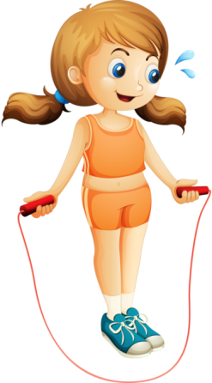
«Азбука здоровья»
План оздоровительных мероприятий на год
в соответствии с программой «Здоровья» в МАДОУ № 9:
утренняя гимнастика /ежедневно в течение года/;
ленивая гимнастика после сна /ежедневно в течение года/;
дыхательная гимнастика;
точечный массаж;
воздушные ванны /перед сном, после сна/;
физкультурные занятия /3 раза в неделю/;
плавание в бассейне;
пальчиковая гимнастика;
полоскание горла /ежедневно/;
витаминизация: соки, напитки, сиропы,
витамины /ежедневно/;
профилактические прививки;
закаливание солнцем, водой /в летний период/;
профилактика плоскостопия /ежедневно/;
профилактика осанки детей /ежедневно/;
физкультминутки /ежедневно/;
подвижные игры /ежедневно/;
прогулки /в любое время года/;
организация работы с родителями по профилактике
простудных заболеваний /в течение года/.

Slide 16
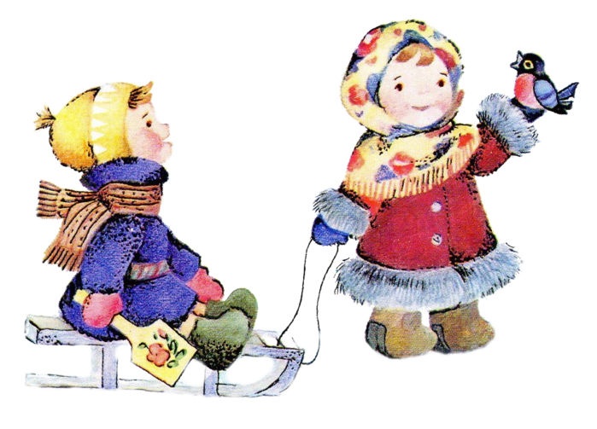
«Азбука здоровья»
Эффективность физкультурно-оздоровительной работы в МАДОУ № 9 зависит
от взаимодействия всех субъектов образования.

Slide 17

«Азбука здоровья»
Формы проведения непосредственно образовательной деятельности по ФИЗО:
сюжетно-игровые занятия;
занятия-соревнования;
занятия-тренировки.

Slide 18
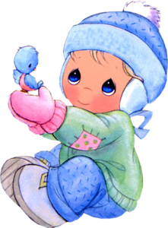
«Азбука здоровья»
Прогулка - одна из самых действенных закаливающих процедур в повседневной жизни ребенка.

Slide 19

«Азбука здоровья»
Признаки утомления у детей:
изменение окраски кожи,
выражения лица,
частоты дыхания,
появления потливости.

Slide 20
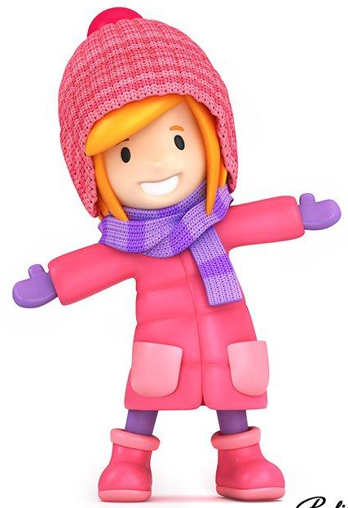
«Азбука здоровья»
Взаимосвязь в работе воспитателя и инструктора по физической культуре способствует подбору упражнений для физкультминуток, гимнастики, организации игр между занятиями.

Slide 21



2 Часть. Практическая.
Выступление педагогов МАДОУ № 9 из опыта работы:
«Система работы по формированию здорового образа жизни детей дошкольного возраста» - инструктор по физической культуре Коротаева Г.Ш.
«Взаимодействие ДОУ и семьи по вопросам сохранения и укрепления здоровья детей» -
воспитатель Машковцева Е.В.
«Системный подход к сохранению и укреплению здоровья детей как результат профессиональной компетентности педагога» -
воспитатель Туленина С.П.

Slide 22
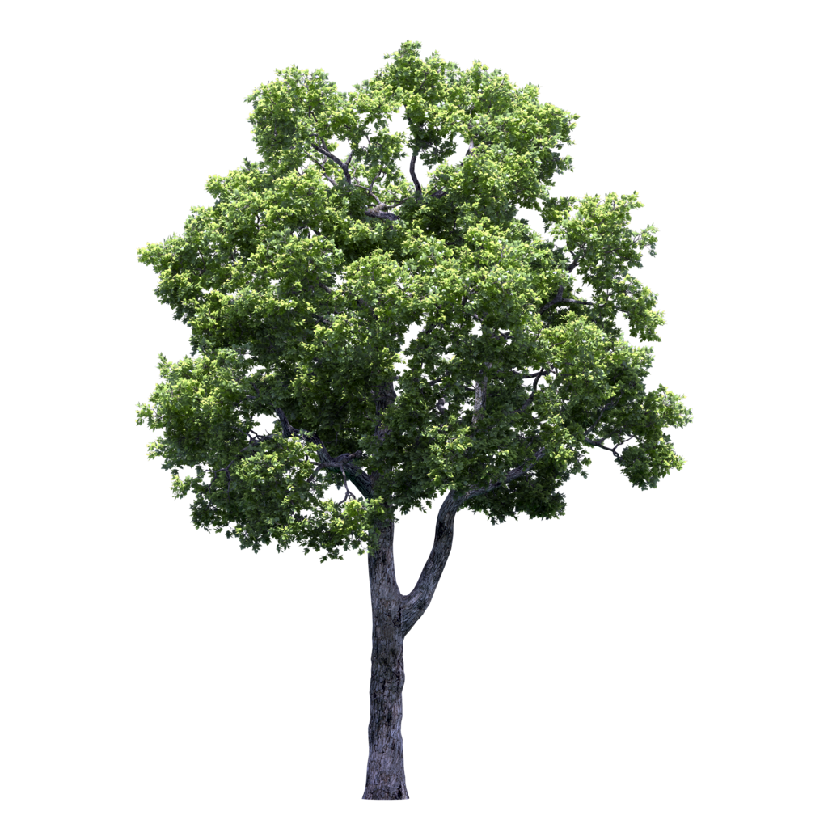
«Азбука здоровья»
Обсуждение вопроса: «Эффективные методы снижения заболеваемости воспитанников МАДОУ № 9».
Выдвижение и анализ идей с помощью приема:
«Дерево предсказаний».
Задание. Педагогам разделиться на две команды, сформулировать и озвучить свои предложения по снижению заболеваемости
(3 минуты).

Slide 23



«Азбука здоровья»
Разработка символа (логотипа) здоровья.
Задание. Нарисовать символ, который отражает вашу точку зрения на предмет – «здоровья».
Обсудить в группах и представить символ.
(Время выполнения - 3 минуты).

Slide 24

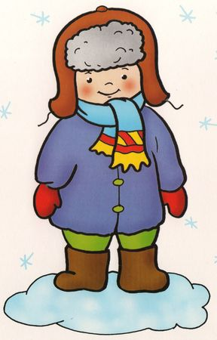
«Азбука здоровья»
Символы заключают в себе образ здоровья и подразумевают присутствие некоего смысла, связанного со здоровым образом жизни, движениями или природными силами оздоровления.

Slide 25
«Азбука здоровья»
Две группы причин детских болезней
1 группа: причины, которые мы не можем изменить | 2 группа: причины, которые мы должны изменить
факт пребывания детей в коллективе; наследственная предрасположенность к определенным заболеваниям; тяжелые хронические заболевания, с которыми дети пришли в детский сад; влияние сезонных природных факторов и экологические проблемы. | дидактогения, вызванная давлением со стороны педагога, стресс от пребывания в детском саду; низкий иммунитет воспитанников; недостаточный уровень двигательной активности.
Дидактогения - эмоциональная реакция, дающая сдвиг в настроении личности и коллектива, до болезненного состояния, вызванная нечутким или грубым словом педагога, начальника, руководителя (брак педагогической работы).

Slide 26
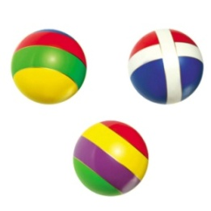
«Азбука здоровья»
Для снижения стрессовой нагрузки на детей, необходимо снять эмоциональное напряжение:
использовать приемы личностно-ориентированного взаимодействия с детьми;
не допускать авторитарного давления на детей;
не затягивать занятия, проводить их в игровой форме, без жесткой привязки к месту за столами;
знать и учитывать индивидуальные и возрастные особенности детей;
обеспечивать необходимое количество и качество сна дошкольников в режиме дня.

Slide 27

«Азбука здоровья»
Педагогам следует совершенствовать мастерство применения гуманных методов воспитания, научиться быть фасилитатором.
Фасилитатор - это человек, обеспечивающий успешную групповую коммуникацию.
Фасилитация — это профессиональная организация процесса групповой работы, направленная на прояснение и достижение группой поставленных целей.

Slide 28
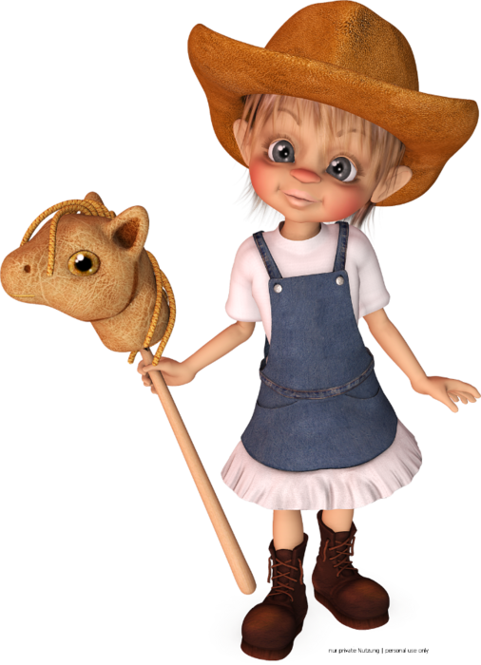
«Азбука здоровья»
Естественный иммунитет - это врожденная (пассивная) защита организма от заболеваний, ее ребенок получает от мамы.
Искусственный иммунитет – это формирование защитных сил организма через прививки и сыворотки.

Slide 29
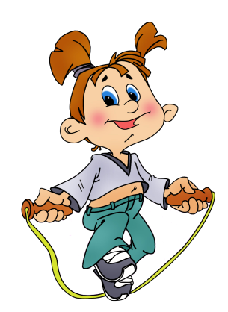
«Азбука здоровья»
Вакцина - это сильно ослабленный или убитый возбудитель заболевания, который провоцирует образование антител к конкретному заболеванию.

Slide 30
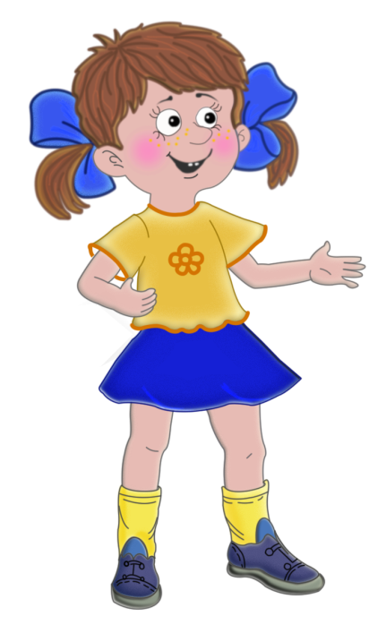
«Азбука здоровья»
Закаливание - путь защиты детского организма от простудных заболеваний и укрепления иммунитета.

Slide 31
«Азбука здоровья»
Формирование у детей гигиенических навыков способствует укреплению иммунитета.

Slide 32
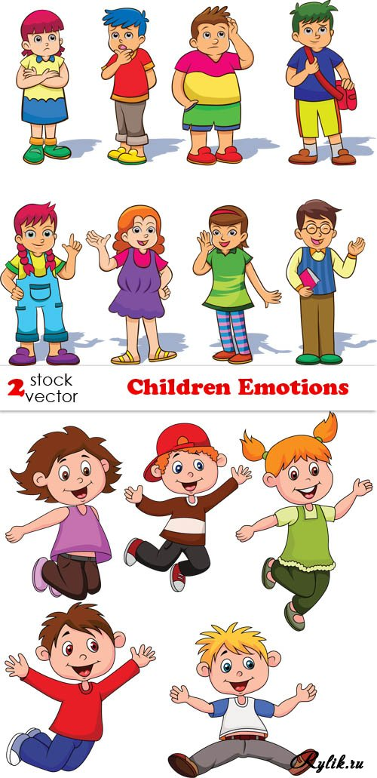

«Азбука здоровья»
Лук и чеснок - один из способов борьбы с болезнетворными вирусами, вызывающими ОРВИ.

Slide 33
«Азбука здоровья»
Формы работы для оптимизации двигательной
активности воспитанников:
Во-первых, это разнообразные интересные для детей подвижные игры и освоение старшими дошкольниками новых игр с элементами спорта.
Во-вторых, увеличение до разумного предела физкультминуток на занятиях.
В-третьих, создание условий для самостоятельной двигательной деятельности.

Slide 34

«Азбука здоровья»
Чаще используйте спортивный и музыкальный залы, имеющееся там оборудование в непогоду, когда время прогулки ограничивается объективными условиями.

Slide 35
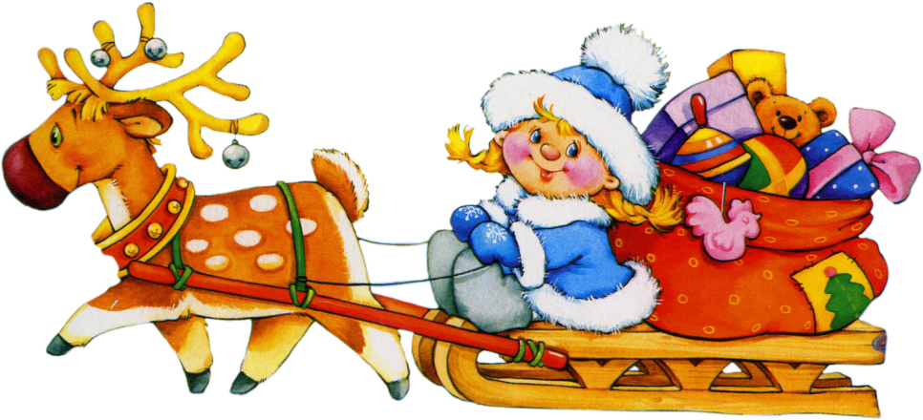
«Азбука здоровья»

Slide 36
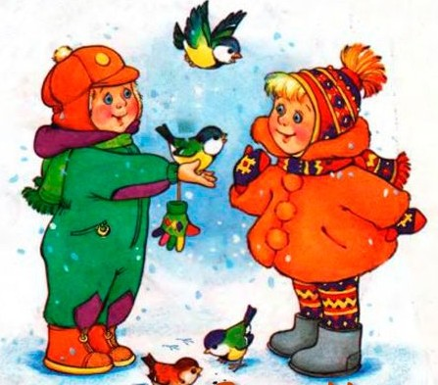
«Азбука здоровья»
Деловая игра «Время шоу»
Задание. Педагоги будут играть роль детей. А инструкторы по физической культуре станут воспитателями и покажут организацию с «детьми» новой придуманной игры или любой другой совместной деятельности, направленной на оптимизацию двигательной активности.

Slide 37
«Азбука здоровья»
Организационная диаграмма «Причины заболеваемости детей»
Факт пребывания в коллективе
Наследственная предрасположенность к заболеваниям
Тяжелые и хронические заболевания
Сезонные факторы, экологические
проблемы
Минимизировать стрессовые ситуации:
личностно ориентированное взаимодействие; отсутствие авторитаризма; игровые формы обучения;
учет индивидуальных и возрастных особенностей; соблюдение режима и качества сна.
Не можем
изменить
Оптимизировать двигательную активность:
3-4 подвижные игры на открытом воздухе;
условия для самостоятельной двигательной деятельности; занятия физической культурой, утренняя и корригирующая гимнастика;
совместные с родителями физ­культурные праздники, занятия в кружке плавания, лечебной гимнастики; физкультминутки в ходе НОД.
Должны
изменить
Повышать иммунитет:
вакцинация; закаливание;
формирование гигиенических навыков; пребывание на открытом воздухе;
кислородные коктейли, фиточай, витаминизация пищи; дыхательная гимнастика

Slide 38

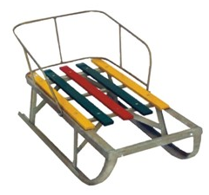
«Азбука здоровья»
Игровое упражнение «Подарки».
Задание: всем встать в круг. Средством пантомимы изобразить предмет для здоровья и подарить его соседу.
Принявший подарок называет его и дарит свой.

Slide 39
Решение педсовета
Предпринять меры для снижения психоэмоциональной нагрузки через личностно-ориентированный подход к воспитанникам, с учетом их индивидуальных особенностей и разнообразия игровых форм взаимодействия. (Ответственные: воспитатели. Контроль: старшие воспитатели, постоянно).
Актуализировать работу по укреплению иммунитета детей через систему закаливания, формирования гигиенических навыков, соблюдения режима прогулок, организацию профилактических мероприятий. (Ответственные: воспитатели. Контроль: медсестра, постоянно).
Стимулировать двигательную активность детей, способствовать формированию интереса к занятиям физической культурой в разных формах. Ежедневно проводить 3-4 подвижные игры на открытом воздухе и физкультминутки в ходе НОД. (Ответственные: воспитатели. Контроль: старшие воспитатели, постоянно.)
Вовлекать родителей в совместную работу по оздоровлению детей: выработать общую систему закаливания; специальные ознакомительные занятия для родителей с показом всех видов деятельности по физическому воспитанию в детском саду. (Ответственные: воспитатели, инструктор по физической культуре. Контроль: медсестра, старшие воспитатели, в т. г.)

Slide 40






«Азбука здоровья»
Методика «Цветные вопросы».
Задание: командам выбрать по 2 цветных вопроса:
желтый, зеленый, синий и черный, и коротко ответить на них.

Slide 41


Благодарим
за активное
и творческое участие
в работе педсовета!

